Slide 1
Projeto Old Fashioned
Site de moda e estilo para idosos
PUC Minas – Ciência da Computação
Fábio Antônio – Lívia Xavier – Lucas Alkmim – Sophia Carrazza

Slide 2
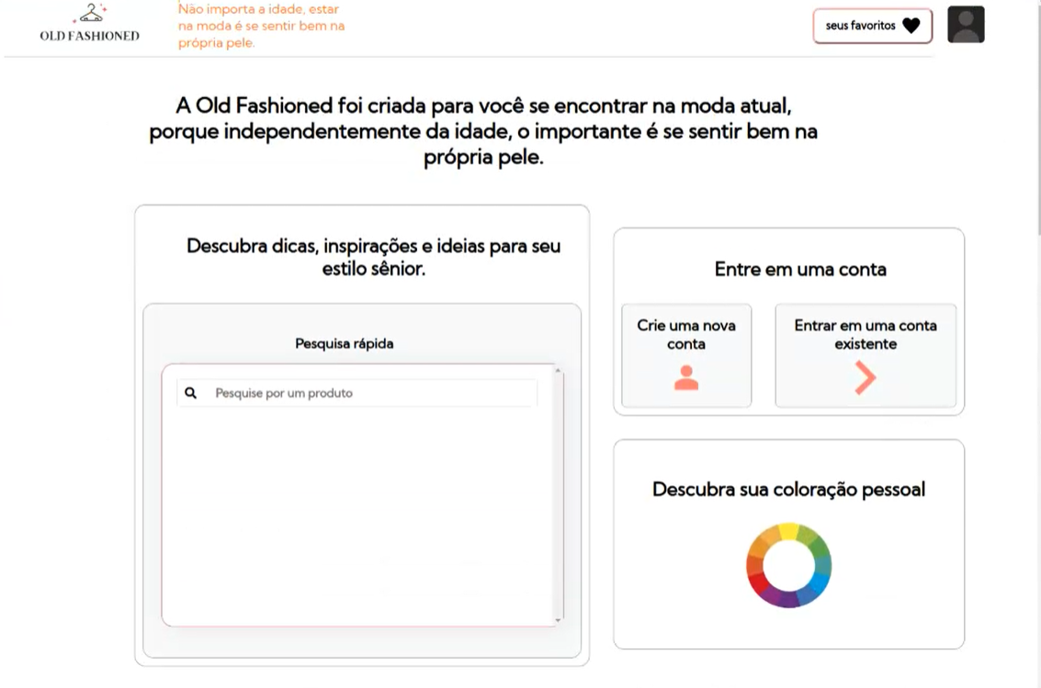

Slide 3
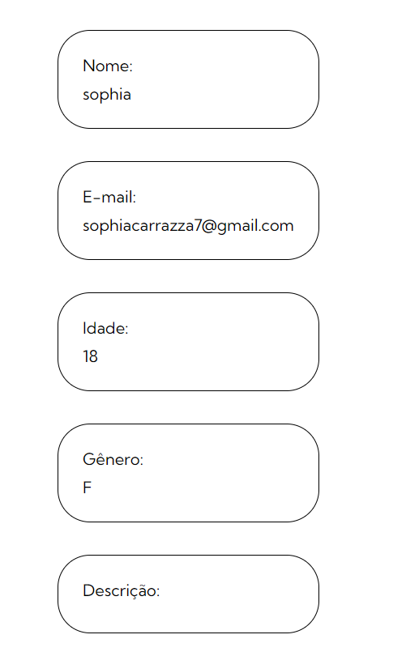
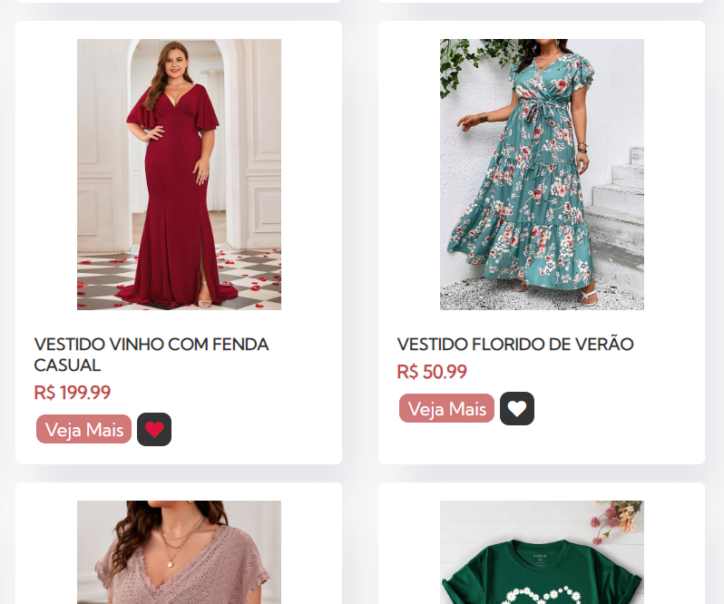
CRUDs
CRUD usuário
CRUD produto

Slide 4
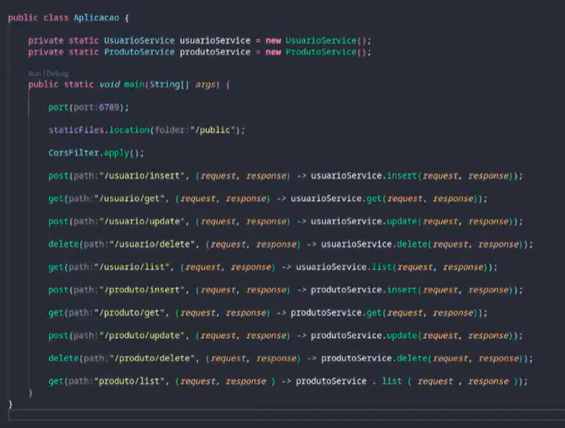
Pacotes DAO, Model e Service
moda
designed by:
OLD
FASHIONED
Operações de cada CRUD

Slide 5
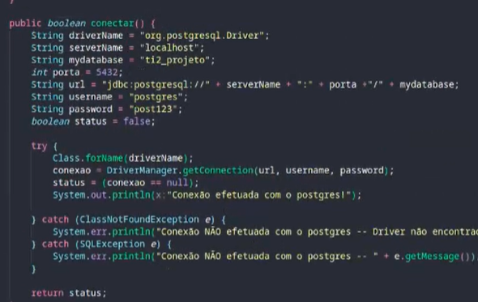
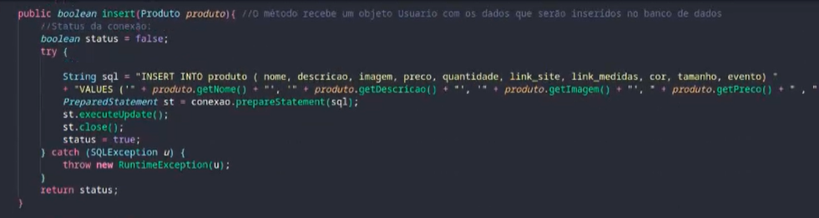
Pacotes DAO, Model e Service
Métodos para abrir e fechar
a conexão com o banco
Métodos para as operações
moda
designed by:
OLD
FASHIONED

Slide 6
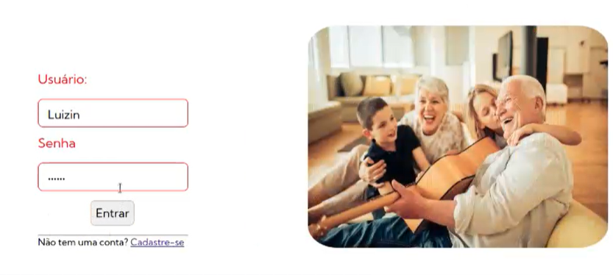
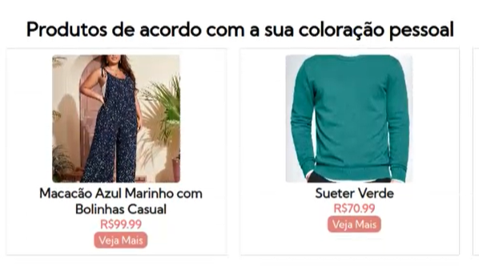
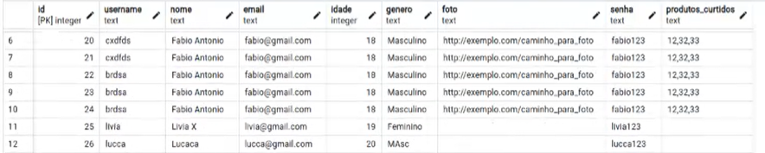
Integração Front e Back
moda
designed by:
OLD
FASHIONED

Slide 7
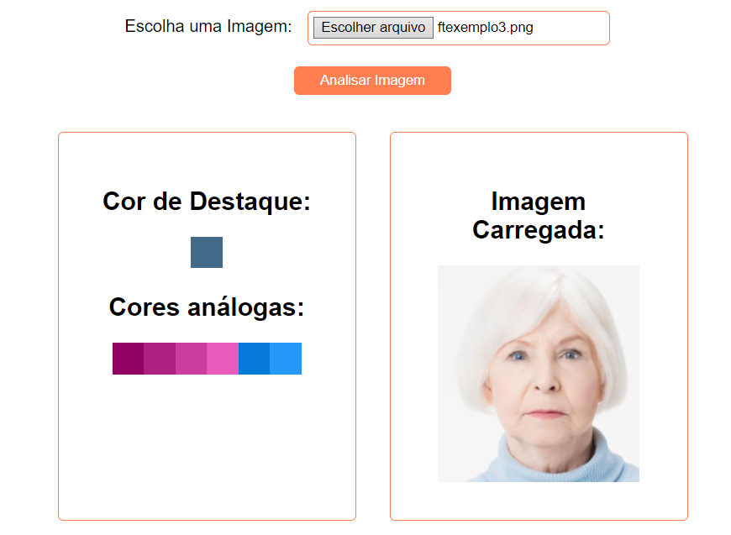
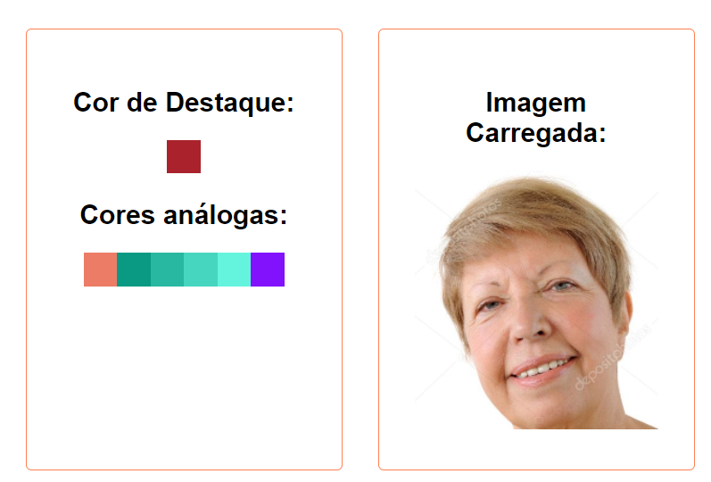
Sistema Inteligente
Objetivo Primário: Coloração Pessoal - Recomenda roupas aos usuários com base na sua cor de destaque.
Aprendizado do tipo offline: O treinamento do sistema Azure já é pronto para a detecção de cores.
Entrada utilizada: Foto inserida pelo usuário.
moda
designed by:
Azure Machine Learning –
Detecção de esquema de cores
OLD
FASHIONED

Slide 8
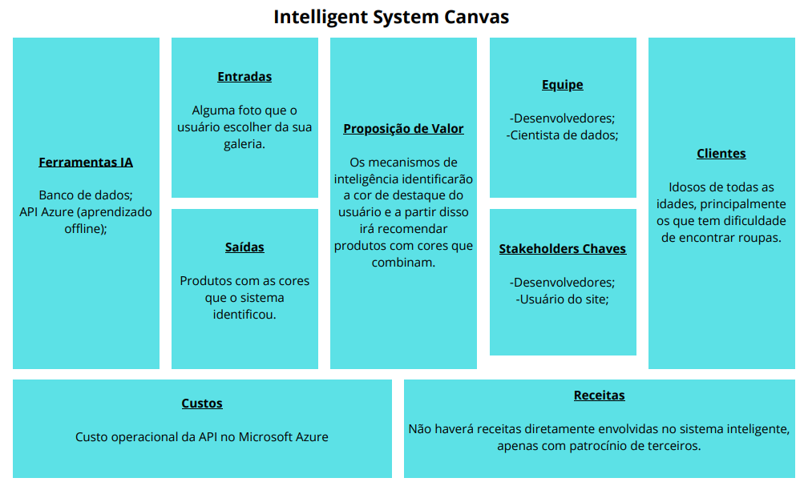
Sistema Inteligente
moda
designed by:
OLD
FASHIONED

Slide 9


Funcionamento do Sistema
moda
designed by:
Demonstração do funcionamento
OLD
FASHIONED

Slide 10
Obrigado!
PUC Minas – Ciência da Computação
CREDITS: This presentation template was created by Slidesgo, including icons by Flaticon, infographics & images by Freepik

